Slide 1
TIẾNG VIỆT 1
Tập 2
Tuần 23
Bài 118: oam – oăm

Slide 2
KHỞI ĐỘNG

Slide 3
Bài 118: oam - oăm

Slide 4
KHÁM PHÁ
Notes:
4

Slide 5
ngoạm
ngoạm
oam
o
a
m

Slide 6
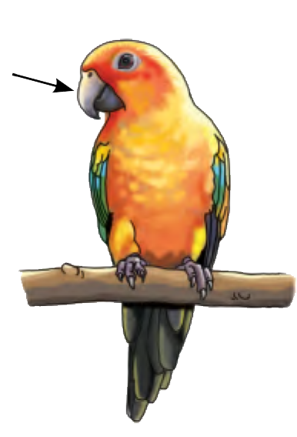
mỏ khoằm
khoằm
oăm
o
ă
m

Slide 7
SO SÁNH
oam
oăm

Slide 8
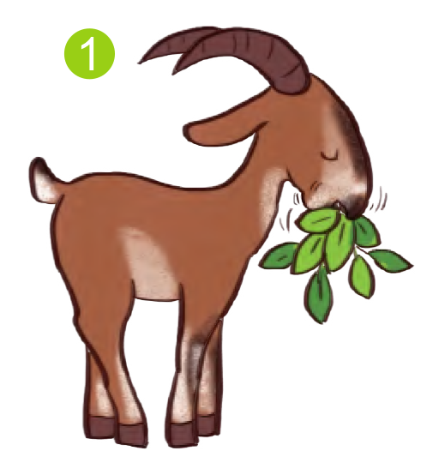
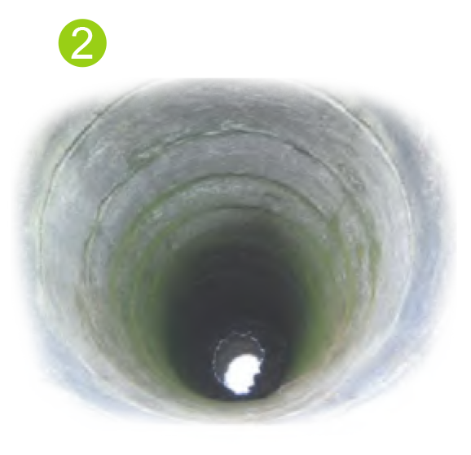
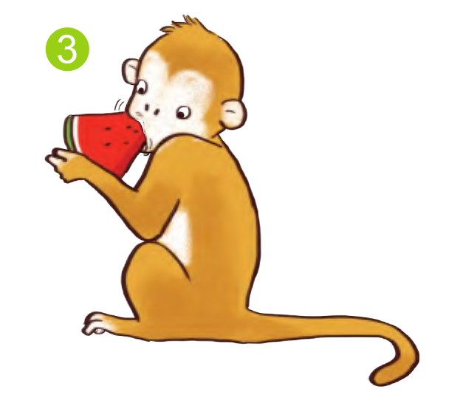
2. Tiếng nào có vần oam?Tiếng nào có vần oăm?
oam
oăm
Dê nhai lá
nhồm nhoàm.
Giếng nư­ớc sâu hoắm.
Khỉ ngoạm dưa hấu.

Slide 9
THƯ GIÃN

Slide 10
TẬP ĐỌC
Notes:
10

Slide 11
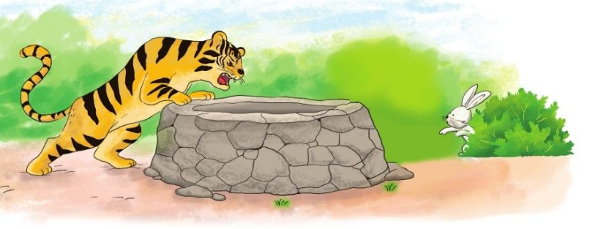

Slide 14
1
2
3

Slide 17
TẬP VIẾT
Notes:
17

Slide 18
TẬP VIẾT

